Slide 1
Домашнее задание:
§ 20,
повторить § 18-19

Slide 2
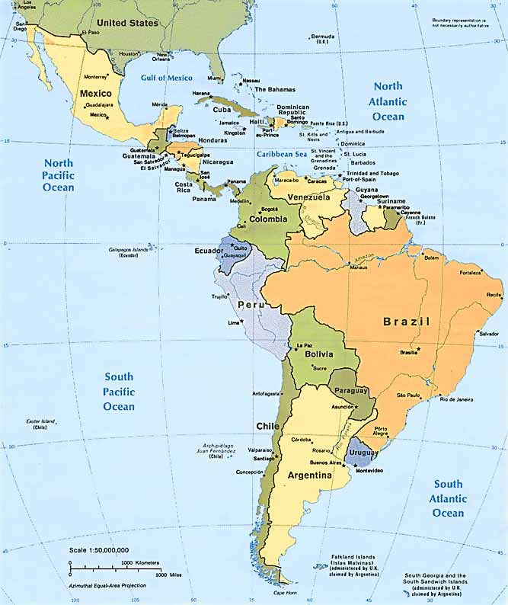
Латинская Америка
в
XVI-XVIIIвв.

Slide 3
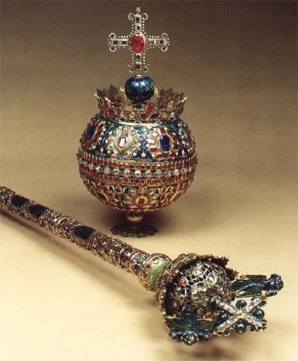
Каковы была структура
власти в
латиноамериканских
колониях
Испании и Португалии?

Slide 4
Король
(Испании, Португалии)
Совет по делам Индий
Вице-
королевства
Генерал-
капитанства
Губернаторы провинций

Slide 5
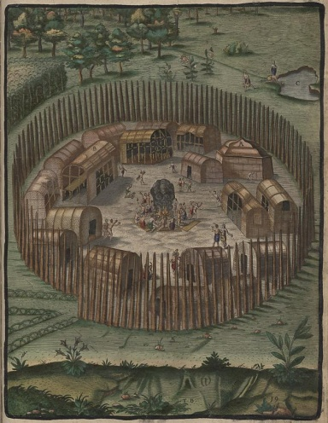
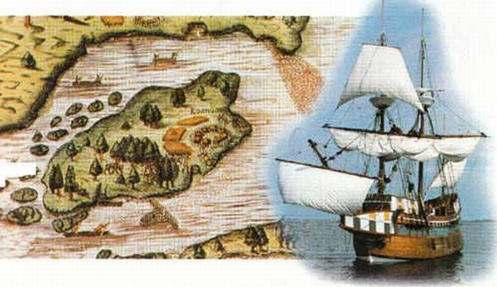
Вспомните!
Чем характеризовалось
экономическое развитие
английских колоний
в Северной Америке?

Slide 6
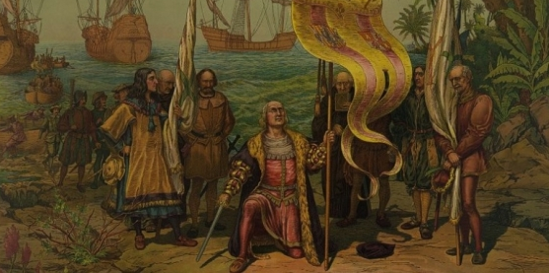
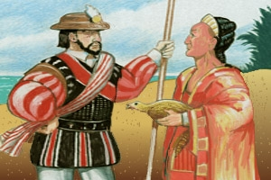
Перечислите особенности
экономического развития
латиноамериканских
колоний Испании
и Португалии

Slide 7
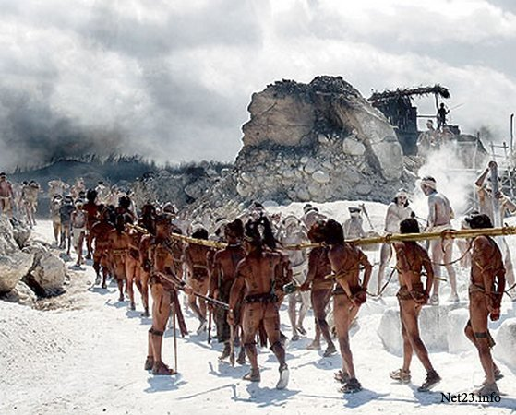
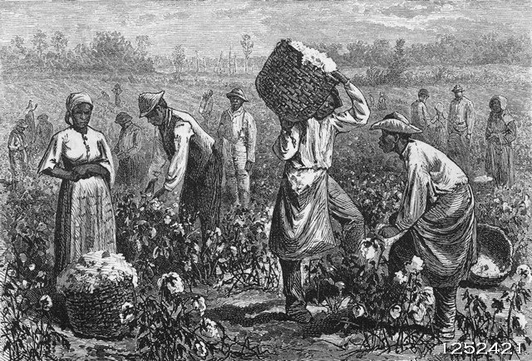
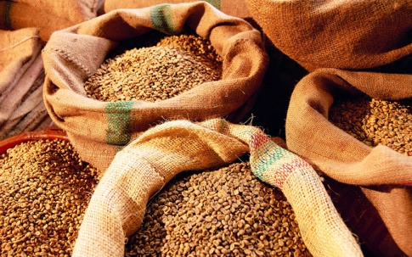
Особенности развития колоний
Латинской Америки
Развитие горнодобывающей промышленности
(золото, серебро);
2. Повсеместное использование рабского труда (индейцы
-язычники, чернокожие рабы из Африки);
Производство с/х продукции на экспорт;
Вывоз наиболее дорогостоящей продукции добывающей
промышленности и с/х в Испанию и Португалию для
дальнейшей продажи в Европе;
Неразвитость обрабатывающей промышленности;
Запрет производства с/х продукции, производимой
в митрополии;

Slide 8
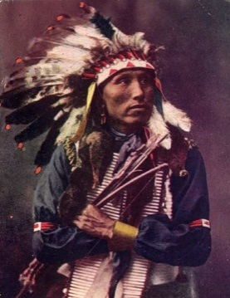
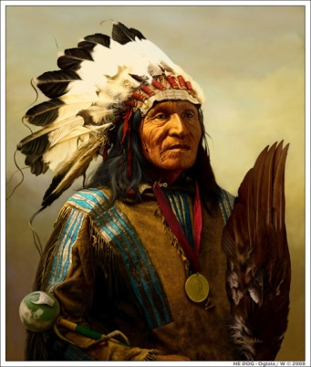
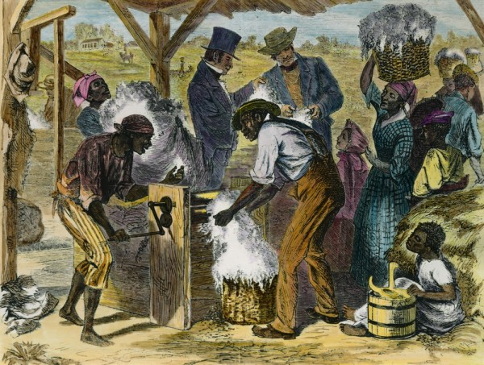
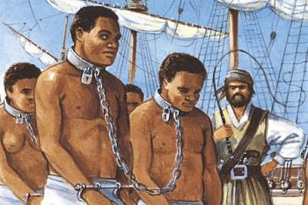
Докажите,
что положение
коренного и чернокожего
населения латиноамериканских
колоний и североамериканских
было одинаковым.

Slide 9
В чём заключались
особенности расового
состава населения
Латинской Америки?
Что означает термин
дискриминация?

Slide 10
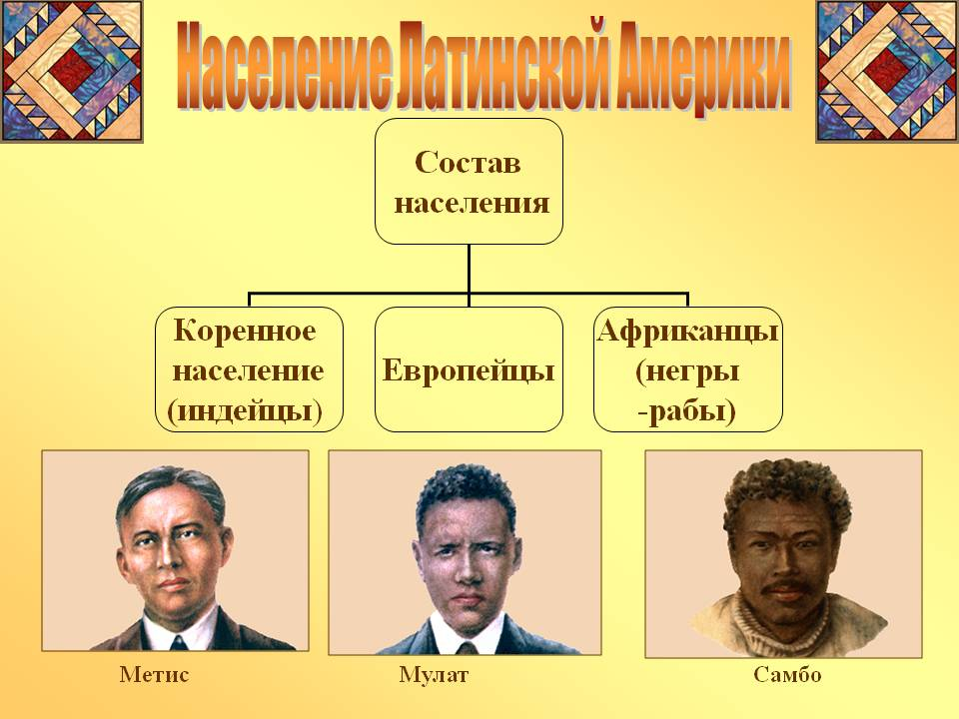

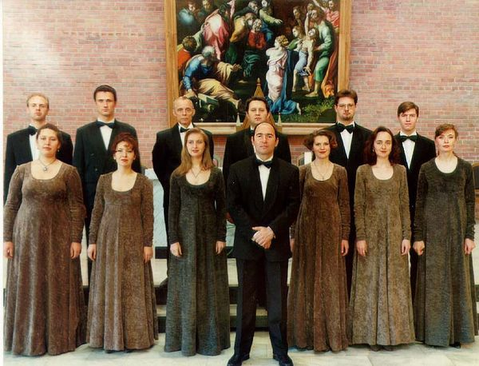
Дискриминация- ограничение либо лишение прав по какому-либо признаку.
Особенности расового
состава населения колоний
индейцы
негры
европейцы
метисы
самбо
креолы
мулаты

Slide 11
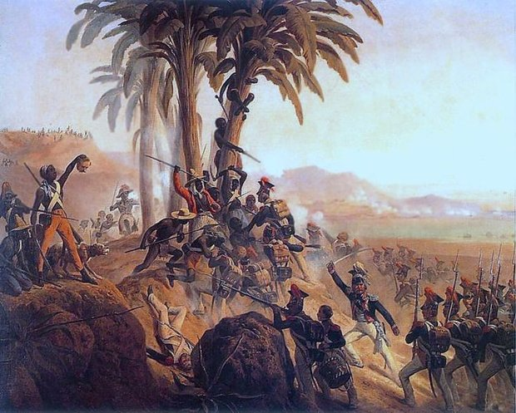
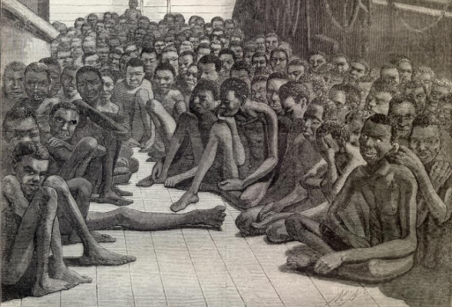
Доказать,
что в Латинской Америке
назревали
освободительные революции.

Slide 12
Рост недовольства:
Массовые выступления индейцев и чернокожих рабов;
Недовольство креольской верхушки ущемлением прав;
Недовольство креольской верхушки отстранением её
от участия в управлении колониями;
1791г.- восстание чернокожих
рабов в западной части о-ва Гаити
и провозглашение в Сан-Доминго независимой республики Гаити.

Slide 13
Какой вклад
в развитие культуры
Латинской Америки
внесли:

Slide 14
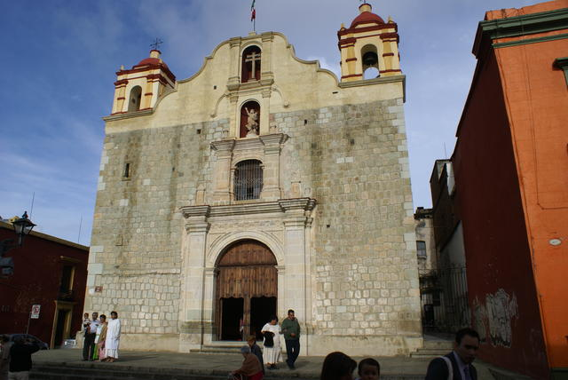
Орден иезуитов

Slide 15
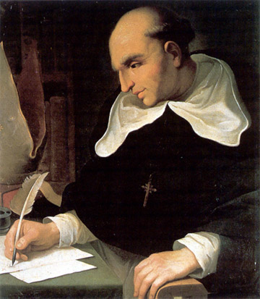
Бартоломе
де Лас
Касас

Slide 16
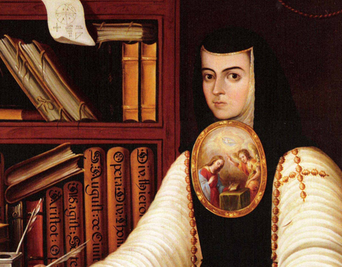
Хуана Инес де ла Крус

Slide 17
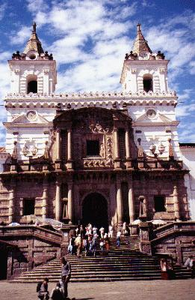
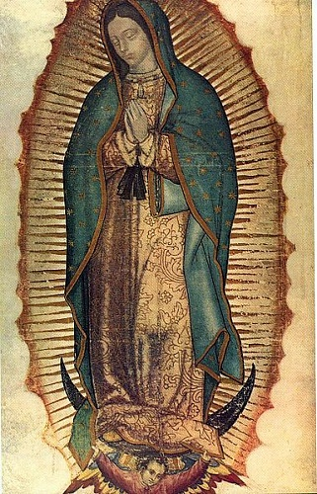
Монастырь в Кито?

